Slide 1
EFZ Thermografie – Physikalische Grundlagen
Übersicht
    Elektomagnetisches Spektrum
    Infrarotbereiche
    Das Plancksche Strahlungsspektrum
    Das Wiensche Verschiebungsgesetz
UE/15.11.16
Informationsveranstaltung Thermografie
1

Slide 2
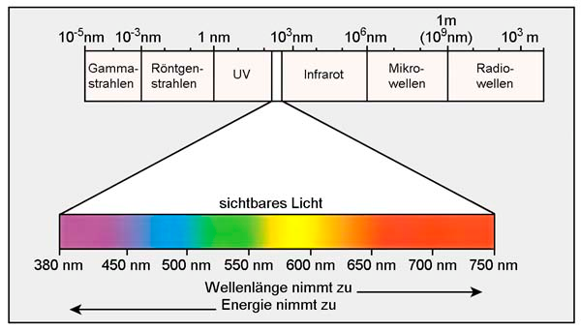
EFZ Thermografie – Physikalische Grundlagen
Elektromagnetisches Spektrum
UE/15.11.16
Informationsveranstaltung Thermografie
2

Slide 3
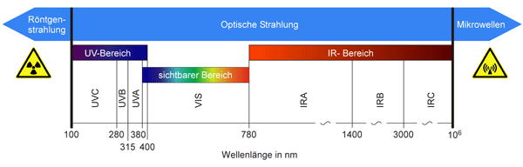
EFZ Thermografie – Physikalische Grundlagen
Infrarotbereiche
Elektromagnetisches Spektrum (Ausschnitt)
UE/15.11.16
Informationsveranstaltung Thermografie
3

Slide 4
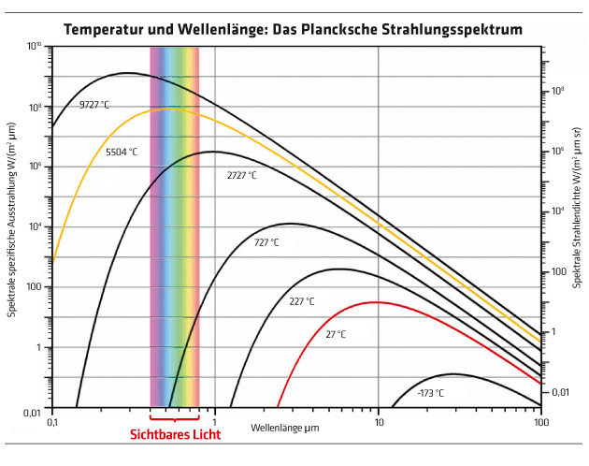
EFZ Thermografie – Physikalische Grundlagen
Das Plancksche Strahlungsspektrum
Quelle: Bund der Energieverbraucher
UE/15.11.16
Informationsveranstaltung Thermografie
4

Slide 5
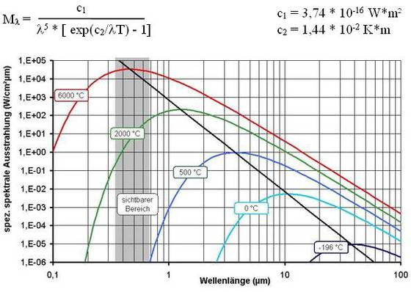
EFZ Thermografie – Physikalische Grundlagen
Das Wiensche Verschiebungsgesetz
Quelle: InfraTec
UE/15.11.16
Informationsveranstaltung Thermografie
5

Slide 6
EFZ Thermografie – Physikalische Grundlagen
Danke für Ihre Aufmerksamkeit
Ulrich Erdmannsdorffer
UE/15.11.16
Informationsveranstaltung Thermografie
6

